Slide 1
Predição e Inteligência Analítica
para Alfabetização no Brasil
Um modelo para antecipar risco e priorizar política pública
Tech Challenge — Fase 3 · Gustavo Leitão
Notes:
10s. Bom dia. Hoje vou apresentar um modelo que ajuda a antecipar quais municípios correm risco de não alfabetizar suas crianças na idade certa — e como usar isso para priorizar ação.

Slide 2
Por que isso importa
2030
46%
Onde agir?
Meta nacional: 100% das crianças alfabetizadas na idade certa.
dos municípios ainda não bateram a própria meta em 2024 — quase metade do país.
Gestores precisam de prioridade municipal, não só do resultado nacional agregado.
Notes:
25s. O país tem meta de 100% até 2030. Hoje quase metade dos municípios ainda não bate a própria meta. E o resultado nacional agregado não diz a um gestor onde ele deve agir primeiro.

Slide 3
O que construímos
Responde 5 perguntas-chave
Um modelo que prevê se um município atinge ou não a sua meta de alfabetização.
1
Quais fatores mais impactam a alfabetização
2
Quais municípios apresentam maior risco
3
Quais regiões têm padrões semelhantes
Da camada Gold da Fase 2 ao ranking de risco que o gestor usa para priorizar.
4
Como antecipar quem não atinge metas futuras
5
Quais variáveis mais influenciam o modelo
Notes:
20s. Construímos um modelo que prevê se um município atinge ou não a sua meta. Ele foi desenhado para responder cinco perguntas de negócio — e é por elas que a apresentação anda.

Slide 4
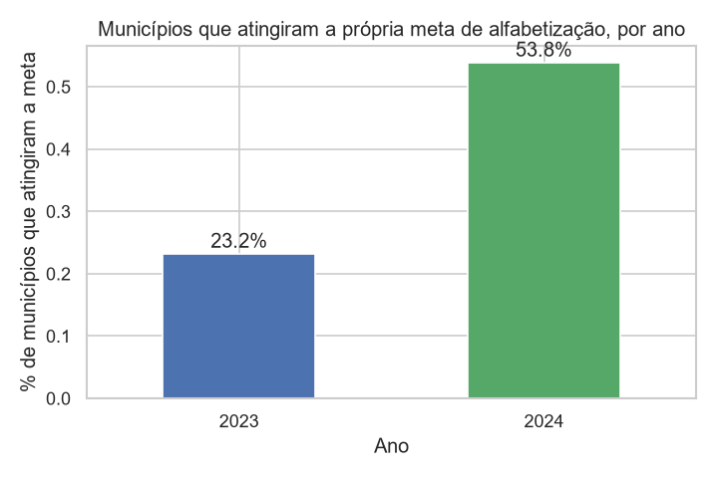
Base de dados
Unidade de análise: município × ano (2023 e 2024) — é o único nível com informação territorial e socioeconômica de verdade.
Fontes: avaliação oficial de alfabetização do INEP, somada a população, PIB, território e indicadores educacionais complementares (IBGE/INEP).
Cerca de 9.900 registros de município × ano analisados.
~9.900
registros de município × ano na base analítica
Municípios que atingiram a própria meta, por ano — INEP
Notes:
30s. A unidade de análise é município por ano, 2023 e 2024 — é o nível em que existe informação territorial e socioeconômica de verdade. Cruzamos a avaliação oficial do INEP com população, PIB, território e indicadores educacionais. São cerca de 9.900 municípios-ano.

Slide 5
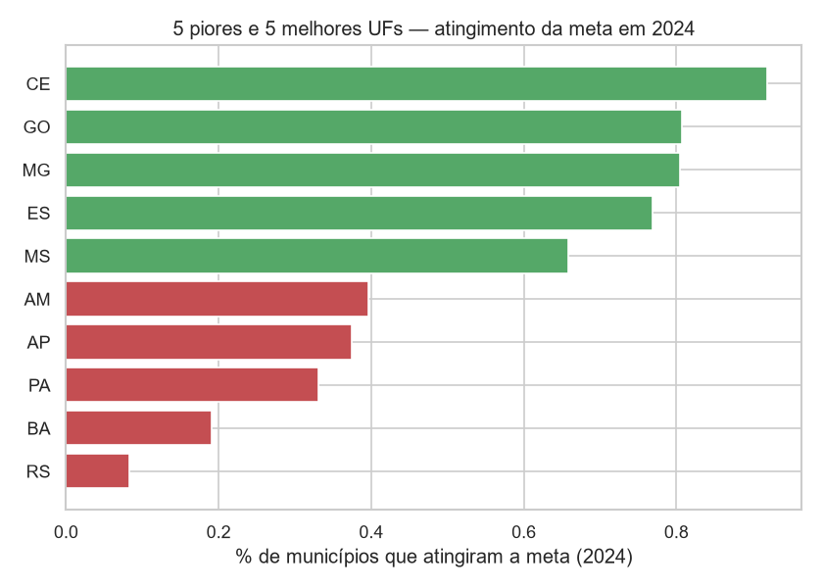
Achados que guiaram o modelo
23% → 54%
municípios na meta, de 2023 para 2024: a melhora foi real, não meta mais fácil.
Geografia concentra o maior sinal: algumas regiões e estados performam muito abaixo da média nacional.
A diferença entre o melhor e o pior estado passa de 80 pontos percentuais.
Ou seja: onde o município está pesa mais do que quase qualquer outra variável.
5 melhores e 5 piores UFs — atingimento da meta em 2024
Notes:
35s. Dois achados. Primeiro: a melhora de 2023 para 2024 foi real — mais que dobrou o percentual de municípios na meta. Boa notícia de política pública, não artefato de meta mais fácil. Segundo, e mais importante: antes de qualquer modelo, os dados já mostravam que onde o município está pesa mais do que quase qualquer outra variável.

Slide 6
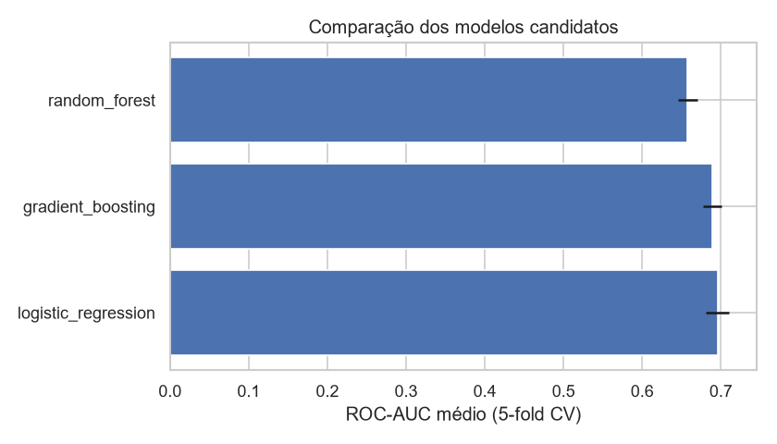
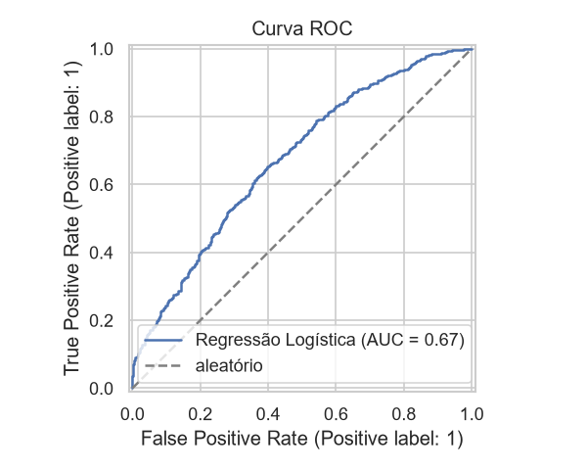
O modelo escolhido
Testamos 3 abordagens. A mais simples (Regressão Logística) venceu — mais fácil de explicar a quem usa o resultado, sem perder desempenho.
No teste fora da amostra, discrimina melhor que o acaso (ROC-AUC 0,67) e já identifica 8 em cada 10 municípios que de fato não batem a meta.
ROC-AUC médio (validação cruzada 5-fold)
Curva ROC no conjunto de teste
Notes:
40s. Testamos três abordagens e a mais simples venceu — o que é ótimo, porque é a mais fácil de explicar para quem vai usar o resultado. No teste fora da amostra o modelo discrimina melhor que o acaso, com ROC-AUC de 0,67, e já identifica oito em cada dez municípios que de fato não batem a meta, sem nenhum ajuste fino.

Slide 7
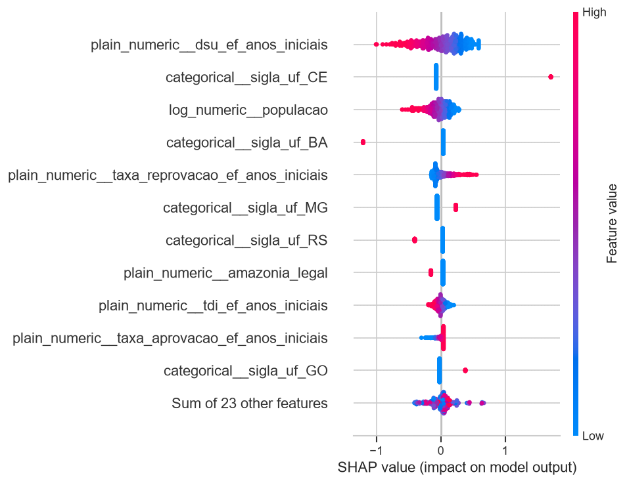
Quais fatores mais influenciam
UF e região dominam
Confirma o achado da análise exploratória: alguns estados puxam fortemente para cima ou para baixo a chance de sucesso do município.
Um achado inesperado
% de professores com curso superior aparece associado a pior resultado. Sinalizamos como algo a investigar — não como causa comprovada.
SHAP — contribuição de cada variável para a predição · dsu_ef_anos_iniciais = % de docentes com curso superior
Notes:
30s. O modelo confirma o que a análise já apontava: UF e região dominam a decisão. E aparece um achado contraintuitivo — o percentual de professores com curso superior associado a pior resultado. Não tratamos isso como causa; tratamos como pergunta aberta para investigar.

Slide 8
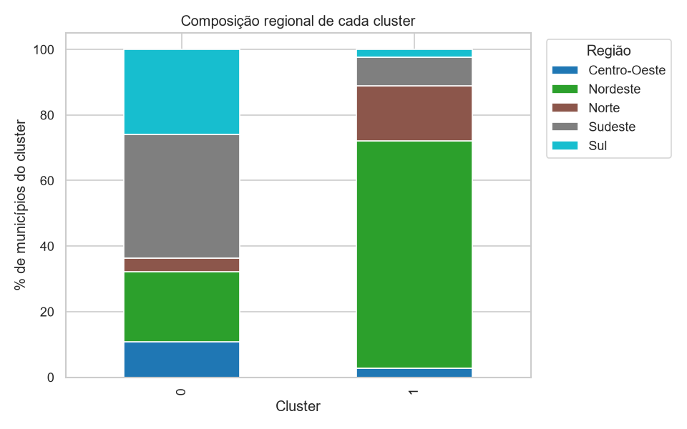
Quem priorizar
Top 5 do ranking de risco
# | Município | UF | Taxa | Meta | Prob.
1 | Almadina | BA | 23,9% | 38,2% | 5,6%
2 | Salvador | BA | 36,9% | 45,5% | 6,1%
3 | Canavieiras | BA | 28,7% | 36,1% | 6,3%
4 | Valença | BA | 31,9% | 38,1% | 6,4%
5 | Adustina | BA | 42,5% | 50,4% | 6,5%
Composição regional dos 2 perfis identificados
2 perfis de município: um em Sudeste/Sul com melhor resultado, outro em Nordeste/Norte com resultado pior.
9 em cada 10 dos 20 primeiros do ranking não bateram a meta em 2024.
Probabilidade prevista de atingir a meta — quanto menor, maior o risco. Predição feita sem o modelo ter visto dados de 2024 no treino.
Notes:
35s. O ranking do modelo aponta os municípios de maior risco, prevendo sem ter visto nenhum dado de 2024 no treino — e nove em cada dez dos vinte primeiros de fato não bateram a meta. Além disso, os municípios se agrupam em dois perfis regionais bem distintos. Isso dá aos gestores dois níveis de priorização: por perfil regional amplo, e por município específico dentro dele.

Slide 9
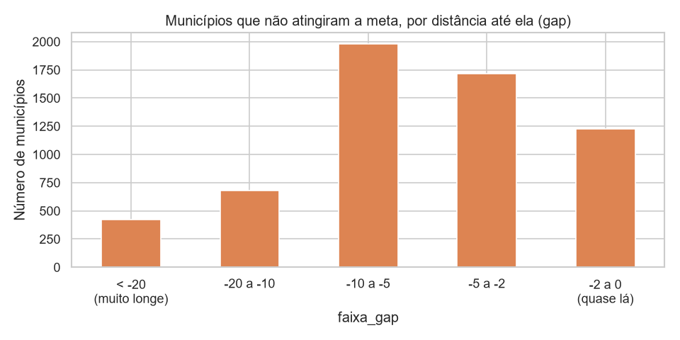
Aplicação para política pública
Ferramenta de triagem, não decisão automática: prioriza visitas técnicas e recursos onde o risco previsto é maior.
Deve ser atualizada a cada novo ciclo de avaliação — não é previsão fixa de longo prazo.
1 em cada 5
municípios que não bateram a meta estavam a menos de 2 pontos percentuais dela — alvo de baixo custo e alto impacto no curto prazo.
Municípios fora da meta, por distância até ela
Notes:
35s. Na prática, isso é uma ferramenta de triagem, não uma decisão automática — serve para priorizar visita técnica e recurso onde o risco é maior. E tem um achado de baixo custo e alto impacto: um em cada cinco municípios que não bateram a meta estava a menos de dois pontos percentuais dela. É alvo fácil para ação de curto prazo. O modelo precisa ser atualizado a cada ciclo de avaliação.

Slide 10
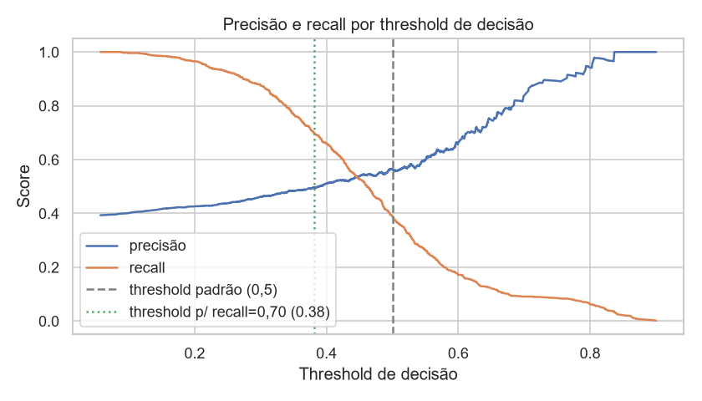
O que o modelo ainda não resolve
Não extrapola para um ano novo sem recalibração
Treinando só com o ano anterior, ele continua sinalizando quase todos os municípios em risco, mas alarma demais — a precisão cai. Ranqueia risco dentro de um ciclo; não prevê o patamar de um ano inteiramente novo.
Ranking concentrado em um único estado
Hoje o topo do ranking de risco é puxado fortemente pela Bahia. Já está mapeado como próximo passo de refinamento — estratificar o risco por estado.
Precisão e recall conforme o ponto de corte
Notes:
20s. Dois limites, com transparência. Primeiro: treinando só com o ano anterior, o modelo continua achando quase todos os municípios em risco, mas alarma demais — ele ranqueia risco dentro de um ciclo, não prevê um ano novo sem recalibração. Segundo: o topo do ranking hoje é puxado pela Bahia, e isso já está mapeado como próximo passo.

Slide 11
Próximos passos
1
2
3
Refinar o ranking
Ampliar a série
Investigar o achado
Estratificar o risco por estado, para não concentrar a priorização em uma única UF.
Incorporar mais ciclos de avaliação e melhorar a generalização entre anos.
Entender o sinal contraintuitivo da formação docente antes de qualquer leitura causal.
O modelo já está pronto para apoiar a priorização de recursos hoje — e o caminho de evolução já está mapeado.
Notes:
10s. Fechamento: refinar o ranking por estado, ampliar a série histórica e investigar o achado sobre formação docente. O modelo já está pronto para apoiar a priorização de recursos hoje — e o caminho de evolução já está mapeado. Obrigado.

